Slide 1
БИБЛИОТЕКА
IT ЦЕНТР

Slide 2
Информационные технологии
(ИТ, от англ. information technology, IT) —
область деятельности, относящаяся к технологиям создания, сохранения, управления и обработки данных, с применением вычислительной техники.
Под информационными технологиями чаще всего понимают компьютерные технологии. В частности, ИТ имеют дело с использованием компьютеров и программного обеспечения для создания, хранения, обработки, ограничения к передаче и получению информации. Специалистов по компьютерной технике и программированию часто называют ИТ-специалистами.*
* Материал из Википедии — свободной энциклопедии

Slide 3
ЦЕЛЬ ПРОЕКТА:
Формирование современной информационной и телекоммуникационной инфраструктуры муниципального района.

Slide 4
Результаты проекта:
На базе Центральной и Детской библиотек создан IT-центр, оснащенный IT-оборудованием, способный оказать сервисные услуги в режиме удаленного доступа 75% населения района.
Сформирована современная информационная и телекоммуникационная инфраструктура муниципального района.

Slide 10
Наш адрес в сети Интернет:
www.bogotol-lib.ru
Библиотеки Боготольского района
либо набрав в поиске

Slide 11
Действие проекта в библиотеках поселений:

Slide 12
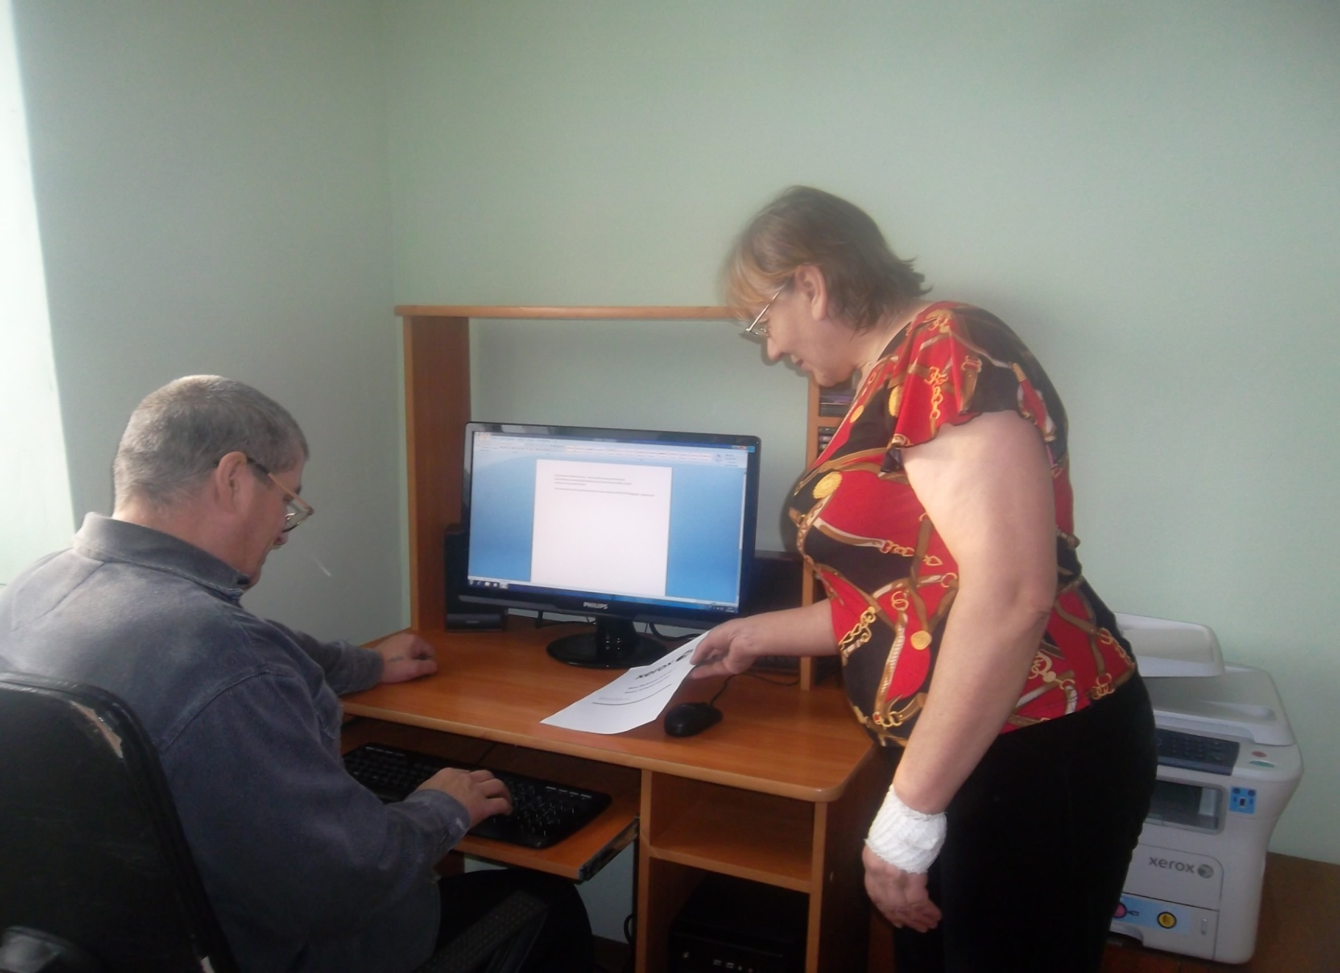
Действие проекта в библиотеках поселений:

Slide 14
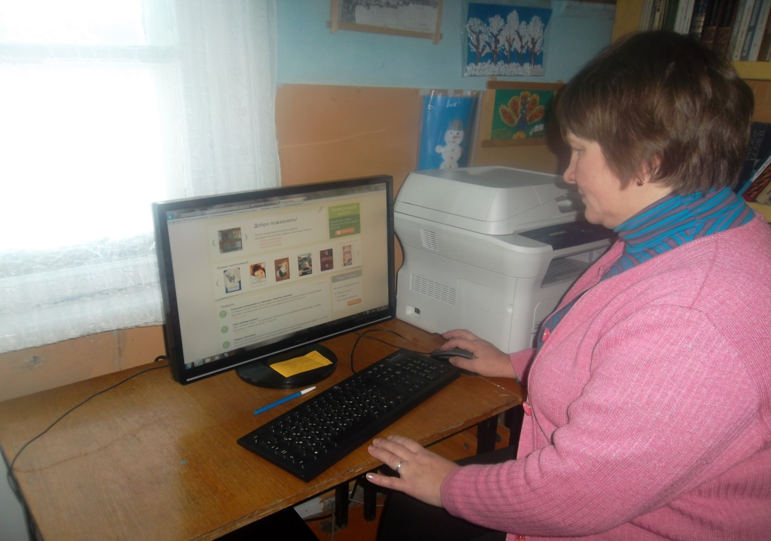
Презентация сайта во Владимировской библиотеке

Slide 15
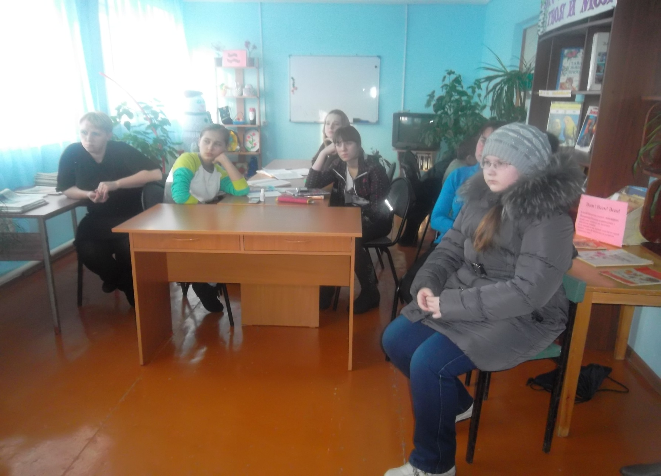
Презентация сайта в Большекосульской библиотеке

Slide 16
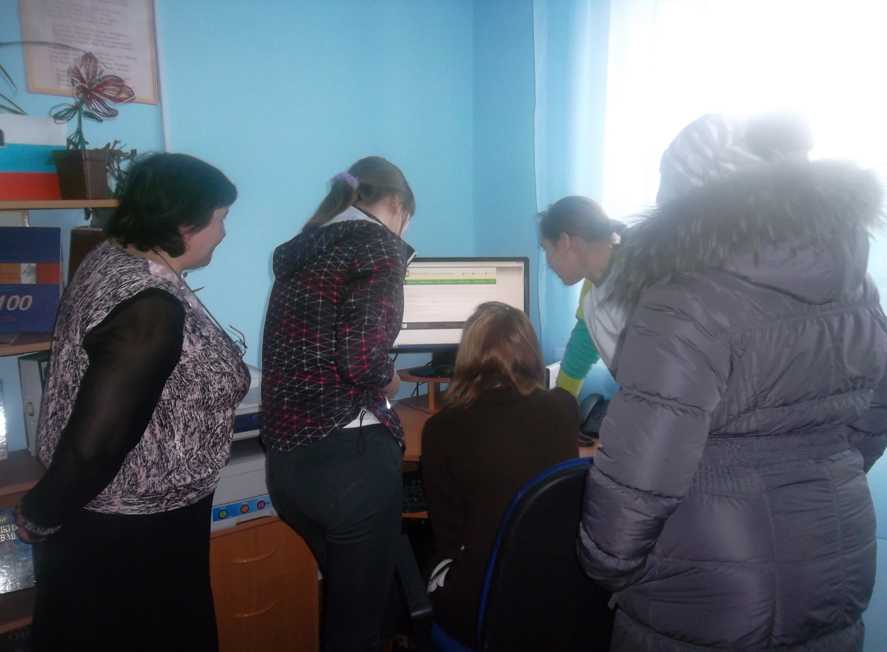
Презентация сайта в Большекосульской библиотеке

Slide 17
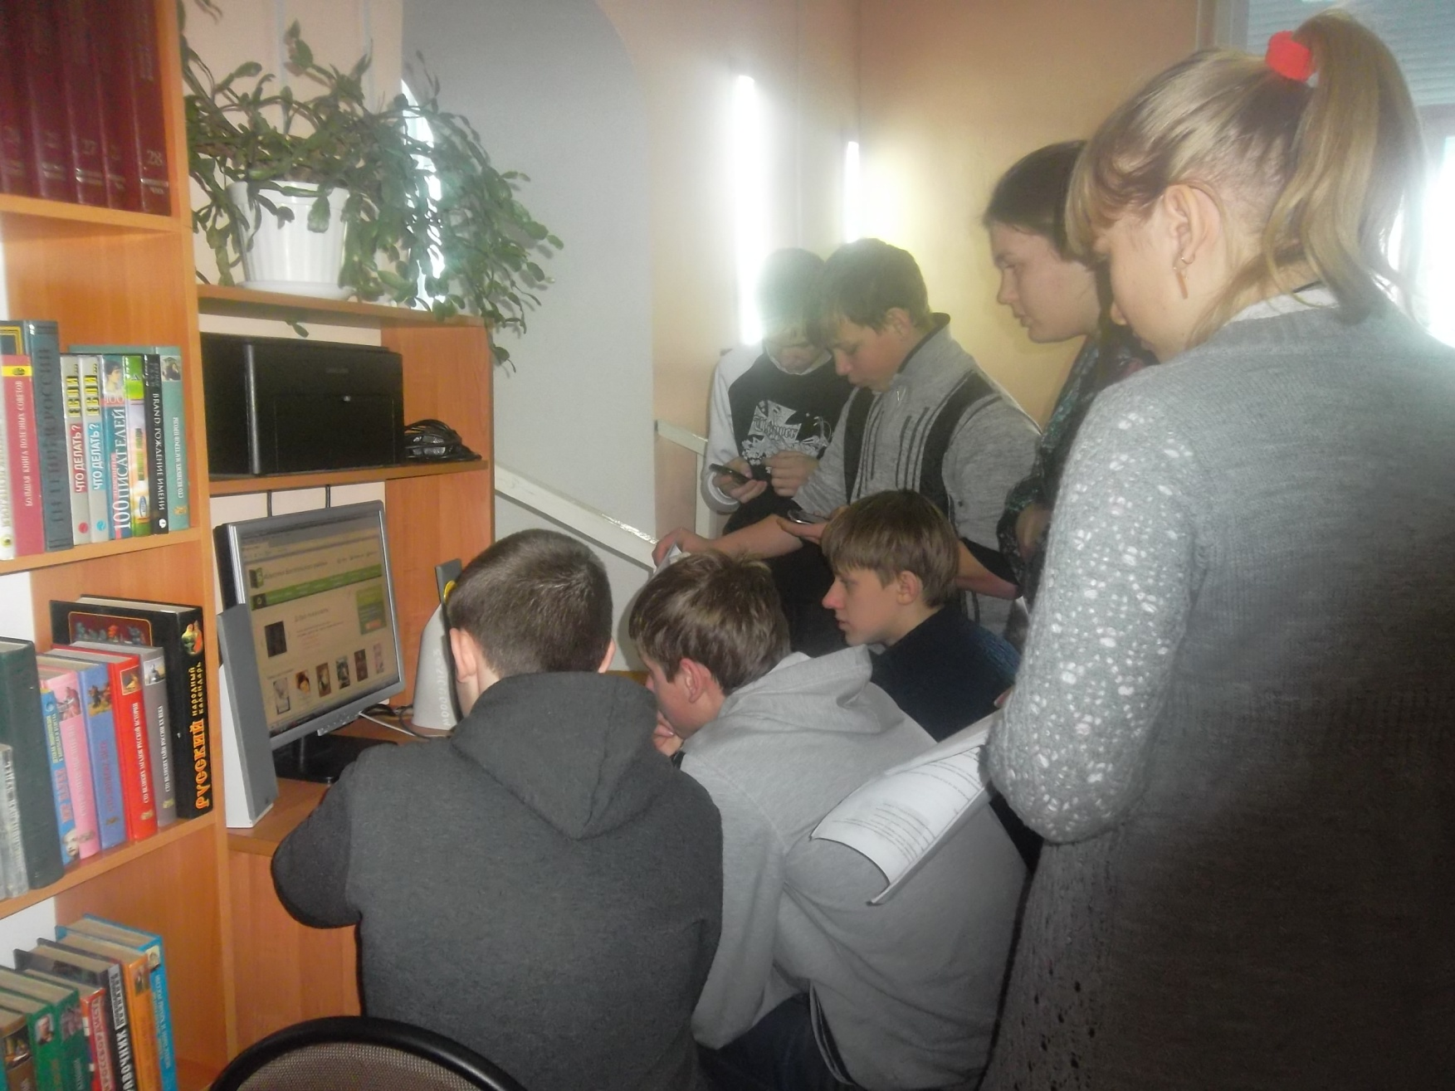
Знакомство с сайтом учащихся Боготольской школы

Slide 18
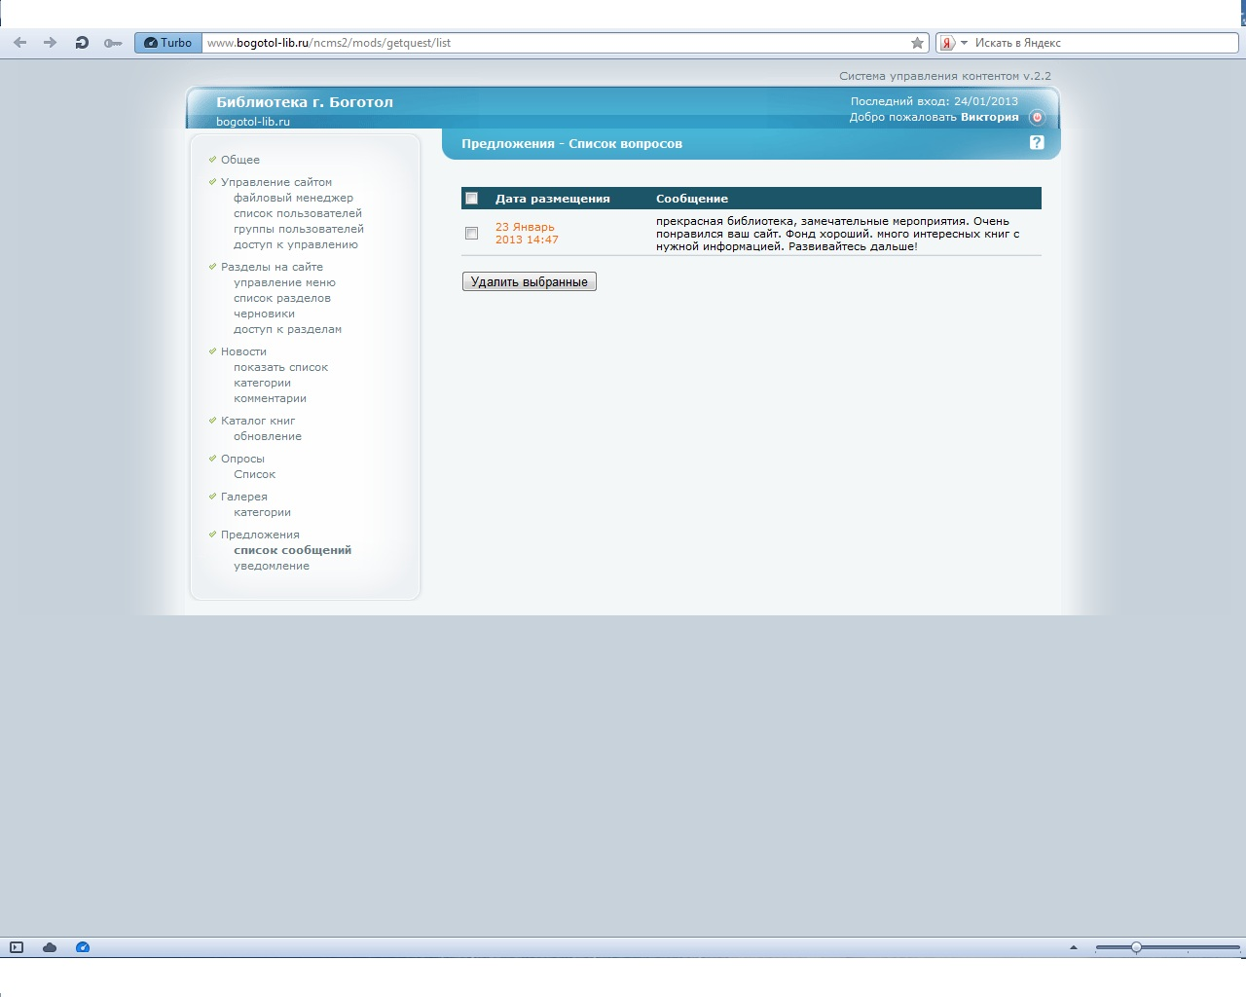

Slide 19
БИБЛИОТЕКА
IT ЦЕНТР

